Slide 1
千锋HTML5学院
第二阶段javascript课程课件

Slide 2
1
  正则表达式是什么?
2
  正则表达式的创建
3
  使用正则表达式匹配字符串
4
  常见正则表达式

Slide 3
正则表达式是什么?
正则表达式(Regular Expression)是一个描述字符模式的对象, 用于进行字符串的匹配, 一般用在有规律的字符串匹配中, 如匹配用户名是否正确, 邮箱是否正确等;
正则表达式常用于表单验证, 如在 HTML 表单中填写的用户名、地址、出生日期, 邮箱等信息, 在表单提交到服务器做进一步处理之前, 我们需要先检查表单中的信息是否符合要求, 做表单验证, 以确认用户确实输入了信息并且这些信息是符合要求的。

Slide 4
正则表达式的创建
创建正则表达式有两种方式 :
1, 采用 new 运算符
var box = new RegExp("box"); //传入非空字符串
console.log(box); // /box/
console.log(typeof box); //object
var box = new RegExp("box", "gi"); //第二个参数是模式修饰符
console.log(box); // /box/gi
2, 采用字面量方式
var box = /box/;
console.log(box); // /box/
console.log(typeof box); //object
var box = /box/gi;
console.log(box); // /box/gi
其中g表示全局匹配, i表示忽略大小写

Slide 5
  使用正则表达式匹配字符串
使用正则表达式匹配字符串有两种方式:
1, test() : 返回true则符合, false则不符合
2, exec() : 返回数组则符合, null则不符合
这两种方法使用正则表达式对象去调用, 参数为要匹配的字符串
var box = /box/gi;
var str = "This is a Box bOX box";
console.log(box.test(str));
console.log(/box/gi.test(str));
var box = /box/gi;
var str = "This is a Box boX"
console.log(box.exec(str));
console.log(/box/gi.exec(str));

Slide 6
字符串的正则表达式方法
除了 test()和 exec()方法，String 对象也提供了 4 个使用正则表达式的方法。
var str = "This is a Box box BoX";
var matchArr = str.match(/box/gi);
console.log(matchArr); //返回数组或null
//查找并替换, 返回替换后的新字符串
var replaceStr = str.replace(/box/gi, "xxx");
console.log(replaceStr);
//查找并返回匹配的字符串的起始位置,找不到匹配的则返回-1
var searchIndex = str.search(/box/i);
console.log(searchIndex);
//根据指定字符串拆分, 返回拆分后的数组, 否则返回原字符串
var splitArr = str.split(/b/i);
console.log(splitArr.length);

Slide 7
正则表达式
//.号元字符, 代表除了换行之外的所有单个字符
var pattern = /g..gle/; //一个点.匹配一个任意的字符
var str = "goagle";
console.log(pattern.test(str));
//*号元字符, 配合其他字符使用, 允许其他字符出现任意多次
// 重复多次匹配, 可以出现任意次,
var pattern = /g.*gle/; //.* 匹配0到多个字符
var str = "google"
console.log(pattern.test(str));
// [ ] : 表示字符可以出现的范围
//[a-z]*表示任意0到多个a-z的字母
var pattern = /g[a-z]*gle/;
var str = "google";
console.log(pattern.test(str));

Slide 8
正则表达式
//非字符: ^
var pattern = /g[^0-9]*gle/; //可以有任意多个非0-9的字符
var str = "google";
console.log(pattern.test(str));
//+ 表示至少出现1次
//[A-Z]+: 至少出现一个A-Z的字符
var pattern = /[a-z][A-Z]+/;
var str = "gooGle";
console.log(pattern.test(str));
//使用元符号匹配
//\w* :匹配任意多个数字字母下划线 , \w : 等价于[a-zA-Z0-9_]
var pattern = /g\w*gle/;
var str = "gooA3gle";
console.log(pattern.test(str));

Slide 9
正则表达式
//\d 代表数字, 等价于 [0-9]
//\d* 表示任意多个数字
var pattern = /g\d*gle/;
var str = "g3243gle";
console.log(pattern.test(str));
//\D: 匹配非数字, 相当于[^0-9]
var pattern = /g\Dgle/;
var str = "ga3gle";
console.log(pattern.test(str));
//\D{7,}: 匹配至少7个非数字, 相当于[^0-9]{7,}
var pattern = /\D{7,}/;
var str = "g3243gle";
console.log(pattern.test(str));

Slide 10
正则表达式
//使用锚元字符
// /^ 匹配开始,从头开始匹配
// $/ 匹配结尾,从结尾开始匹配
var pattern = /^google$/;
var str = "google";
console.log(pattern.test(str));
// \s 匹配空格
var pattern = /goo\sgle/;
var str = "goo gle";
console.log(pattern.test(str));
// \b 可以匹配是否到了边界,按单词搜索, 把google当成一个单词来搜索
var pattern = /google\b/;
var str = "googleaa go3oglexgoogle xxgooglde xxc";
console.log(pattern.test(str));

Slide 11
正则表达式
//使用或模式匹配: |
// | 代表或者的意思, 匹配其中一种字符串
var pattern = /google|baidu|bing/; // | : 匹配三个中的其中一个字符串
var str = "googl2e bai3du;bingl"
console.log(pattern.test(str));
//分组模式匹配: ()
// ()加上小括号, 将内容进行分组, 可以作为一个整体进行多次匹配
var pattern = /(google){4,8}/; //匹配分组中的字符出现4-8次
var str = "googlegooglegooglegoogle"
console.log(pattern.test(str));
//获取8..8之间的任意字符
var pattern = /8(.*)8/;
var str = "this is 8google8 baab 8ggg8";
console.log(str.match(pattern));
console.log(RegExp.$1); //"google8 baab 8ggg"

Slide 12
正则表达式
使用exec返回数组
//exec 方法将匹配到的内容返回, 并将()分组的内容也放入数组返回
//以字母开头,至少一个, 忽略大小写
var pattern = /^[a-z]+/i;
var str = "google 2016";
console.log(pattern.exec(str)); //"google"
// /^[a-z]+\s[0-9]{4}$/i : 表示以字母开头, 至少有一个字母,有一个空格,和4个数字,并以数字结尾,忽略大小写
var pattern = /^[a-z]+\s[0-9]{4}$/i;
var str = "google 2016";
console.log(pattern.exec(str)); //"google 2016"

Slide 13
正则表达式
//使用分组
var pattern = /^([a-z]+)\s([0-9]{4})$/i;
var str = "google 2016";
console.log(pattern.exec(str)); //"google 2016,google,2016"
console.log(pattern.exec(str)[0]); //google 2016
console.log(pattern.exec(str)[1]); //google RegExp.$1
console.log(pattern.exec(str)[2]); //2016 RegExp.$2
console.log(RegExp.$1); //google RegExp.$1
console.log(RegExp.$2); //2016 RegExp.$1

Slide 14
正则表达式
//捕获性分组 和非捕获性分组
//捕获性分组
var pattern = /(\d+)([a-z])/; //一个或多个数字,和一个a-z的字母
var str = "123abc";
console.log(pattern.exec(str)); //"123a,123,a"
//非捕获性分组(添加?:后不会捕获第二个括号中的内容)
var pattern = /(\d+)(?:[a-z])/;
var str = "123abc";
console.log(pattern.exec(str)); //"123a,123"
//使用分组嵌套
//从外往内捕获
var pattern = /(A?(B?(C?)))/;
var str = "ABC";
console.log(pattern.exec(str)); //"ABC,ABC,BC,C"

Slide 15
正则表达式
//使用特殊字符匹配
// \: 转义符,可以将本来有语义的字符没有语义, 这里的.和[]都是字符, 不代表任何正则匹配的语义
var pattern = /\.\[\/b\]/;
var str = ".[/b]"
console.log(pattern.test(str));
//使用换行模式
//m: 换行模式, 换行后又重新开始匹配
// /^表示以数字开头
var pattern = /^\d+/mg;
var str = "1,baidu\n2,google\n3,bing";
console.log(str.replace(pattern, "#"));

Slide 16
常用正则表达式
检查邮政编码
//共6位数字, 第一位不能为0
var pattern = /^[1-9]\d{5}/;
var str = "518000"
console.log(pattern.test(str));
检查文件压缩包
//xxx.zip, xxx.gz, xxx.rar
var pattern = /^\w+\.(zip|gz|rar)$/;
var str = "518000.zip"
console.log(pattern.test(str));
删除多余空格
var str = " zhang san";
var pattern = /\s+/g;
str.replace(pattern, ""); //zhangsan

Slide 17
常用正则表达式
删除首尾空格
str.replace(/^\s+/, "");
str.replace(/\s+$/, "");
var str = " Li ss ";
console.log(str.replace(/^\s+/, ""));
console.log(str.replace(/\s+$/, ""));
电子邮件
//xxxx@xxx(.xxx)+
var str = "zhansan@1000phone.com"
var pattern = /^([a-z0-9_\.-]+)@([\da-z\.-]+)\.([a-z\.]{2,6})$/;
console.log(pattern.test(str));
手机号
var pattern = /^[1-3]\d{10}$/;
var str = "18676273422";
console.log(pattern.test(str));

Slide 18
常用正则表达式
身份证
var pattern = /^\d{17}(\d|X)$/;
var str = "42517372848273771X";
console.log(pattern.test(str));
用户名只能使用数字字母下划线, 且数字不能开头, 长度在6-15位
var pattern = /^[a-zA-Z_][a-zA-Z0-9_]{5,14}/;

Slide 19
练习
1, 找出下面字符串中的bag,beg,big,bog, 忽略大小写, 并将其改为bug:
I am a Big man, I have so mach bag, so veryone call me beg man, bog bog bog, I hate you!

Slide 20
练习
2, 假设有一个多字符的片断重复出现，
把"really"、"really really "，以及任意数量连续出现的"really"字符串换成一个简单的"very "
Billy tried really hard Sally tried really really hard Timmy tried really really really hard Johnny tried really really really really hard

Slide 21
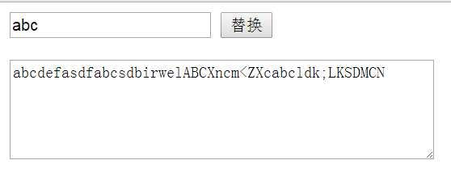
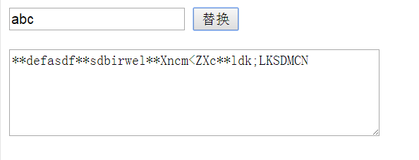
练习
3, 在第二个输入框中随机输入一个字符串，然后在第一个输入框中输入特定字符串, 点击替换,将第二个输入框中的匹配的字符串替换成**, 如图

Slide 22
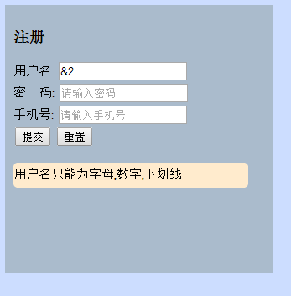
练习
4, 有以下表单, 验证用户名, 密码, 手机号
1, 用户名只包含数字,字母,下划线, 且长度不小于6位
2, 密码长度在8到16位
3, 手机号只能输入数字, 且长度为11

Slide 23


